Slide 1



Slide 2

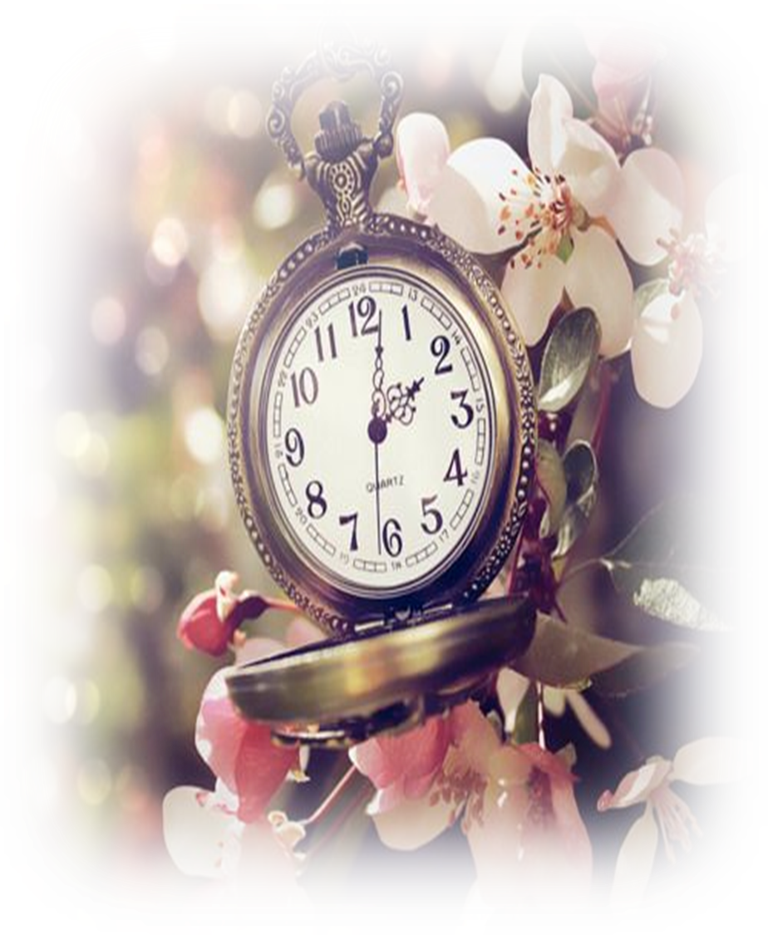
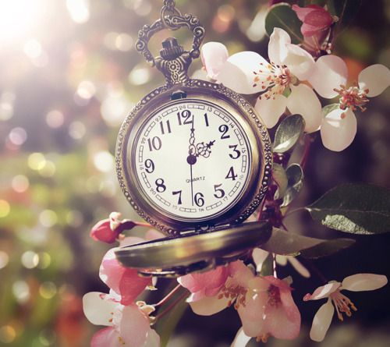
RECOMEÇO
Ariovaldo Cavarzan
20/05/2009

Slide 3

Lembranças me acodem
em tons esmaecidos,
de um outrora
caleidoscópio multicor.

Slide 4
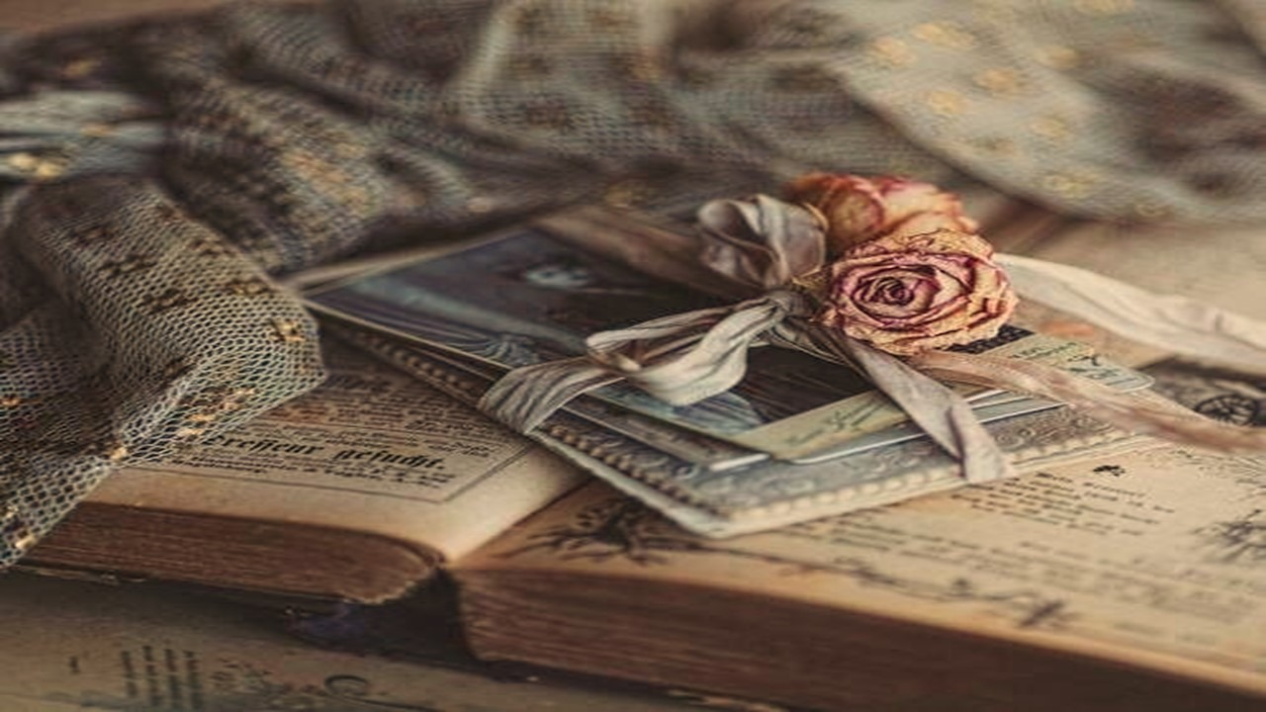

Slide 5
Fatos, retratos,
momentos de tempos idos,
no painel perdidos
de vividas recordações.

Slide 6
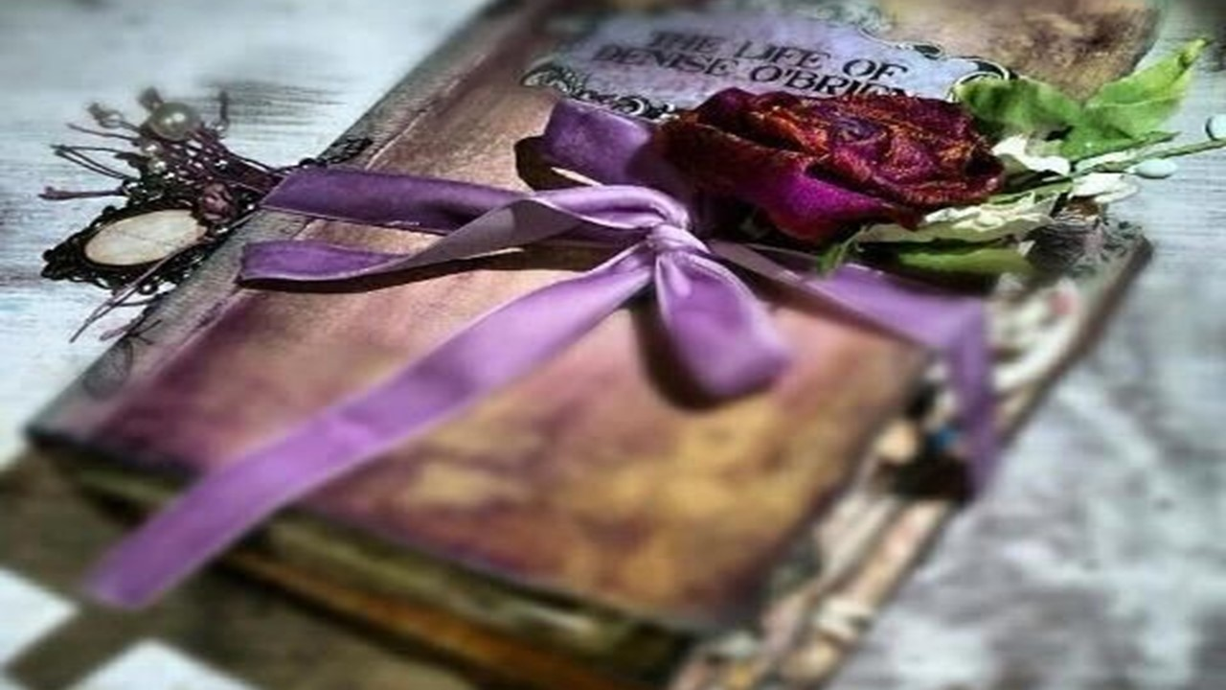

Slide 7
Alegria, dor e saudade,
sonhos, idealizações,
sorrisos e lágrimas plastificados,
esperanças de um mar
de felicidade...

Slide 8
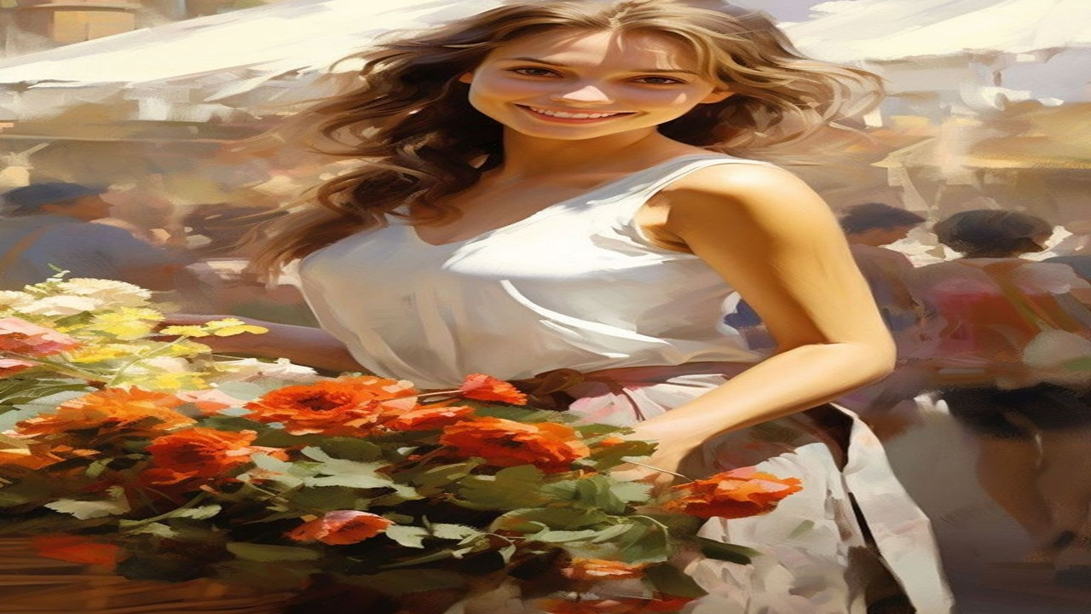

Slide 9
Qual rejeito de navio,
remanesce fina areia,
lentamente escorrida
em ampulheta sem cor,
entregue tão só
à gravidade do tempo,
que é lei de vida.

Slide 10
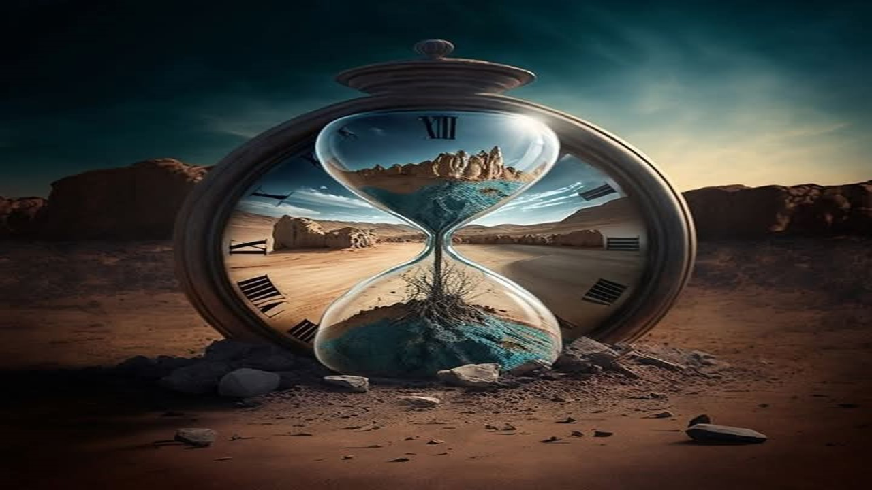

Slide 11
Outrora, fragmentos de cores,
agora simbiose de pó,
documentos de amores,
monótono ritual de descida,
até que nada mais reste
e houver chegado
a hora de recomeçar.

Slide 12
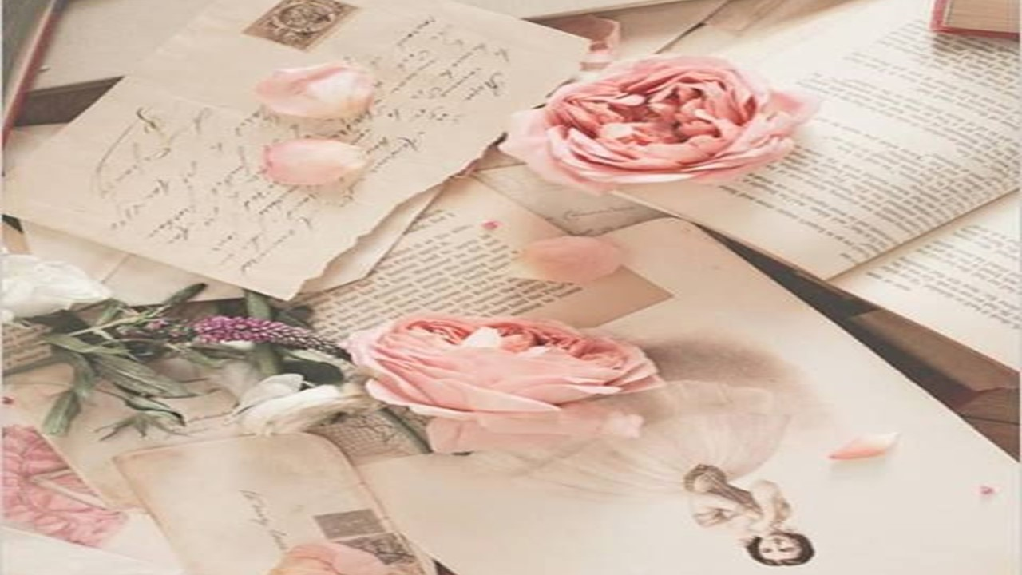

Slide 13
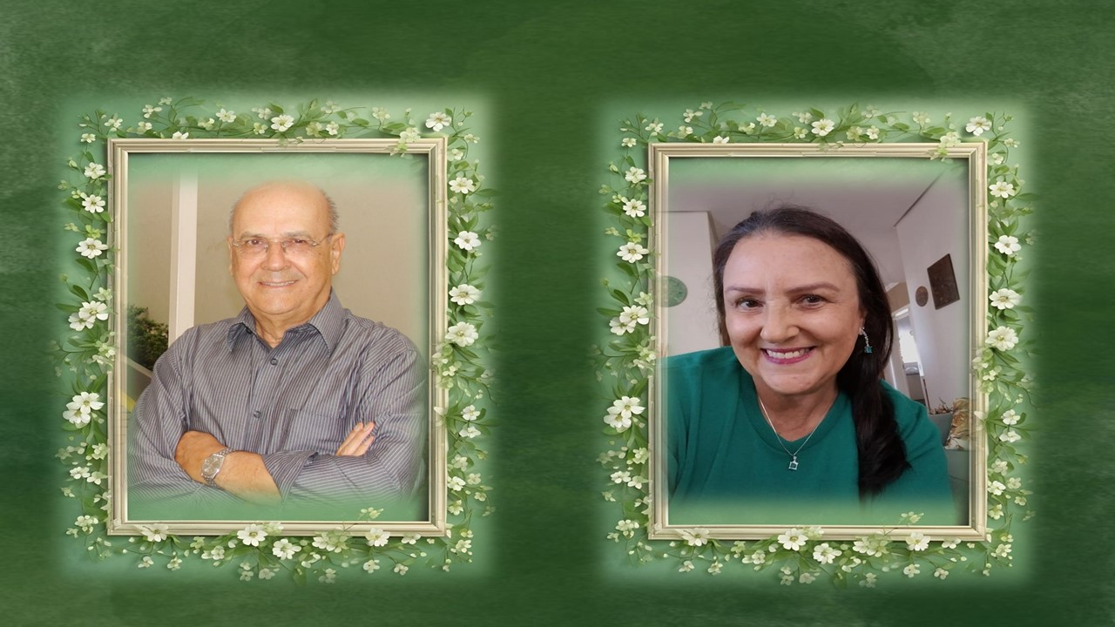
Ariovaldo Cavarzan
Cléo Menegatt

Slide 14
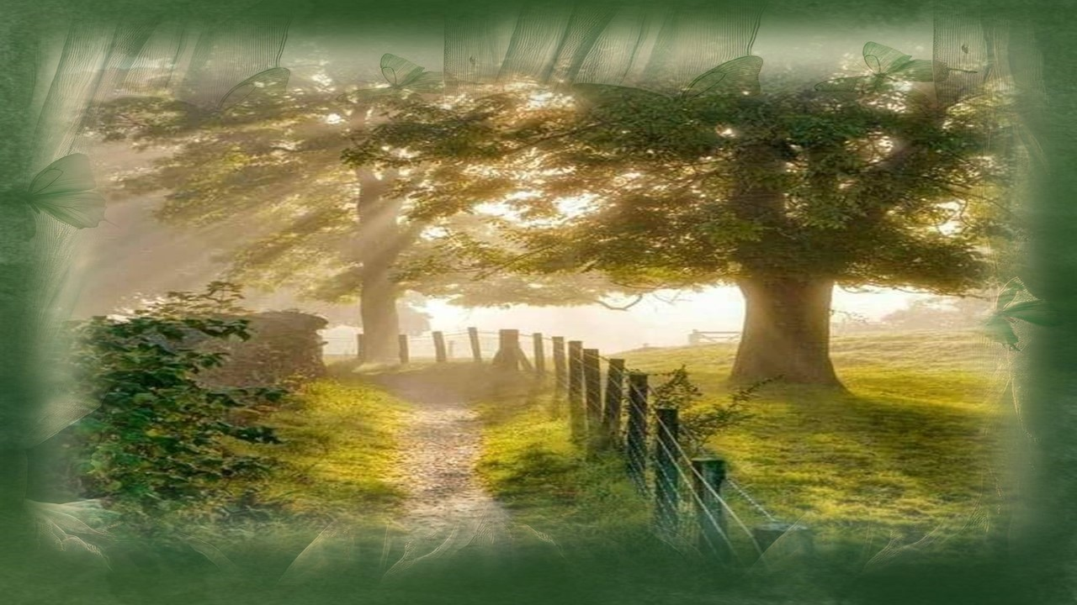

Slide 15
Imagens: Internet e Acervo Pessoal
Texto:Ariovaldo Cavarzan
Música:A Time for Us-Francis Goya (guitarra)
Agradecimento: Gileno Bezerra
http://www.sergrasan.com.br/cleoslides
Canal no Youtube:
http://www.youtube.com/c/CleoniceMenegattGoelzer
Criação, Formatação e Edição:
Cléo Menegatt

